Slide 1
UNDERSTANDING OOP CONCEPTS

Slide 2
Nội dung
Chúng ta sẽ tìm hiểu nội dung như sau:
Lập trình hướng đối tượng
Sử dụng các lớp trong GUI
Sử dụng thừa kế đơn
Sử dụng thừa kế đa cấp
Sử dụng nhiều kế thừa

Slide 3
Lập Trình Hướng Đối Tượng
Python hỗ trợ lập trình hướng đối tượng (OOP). OOP hỗ trợ tái sử dụng; nghĩa là, code được viết trước đó có thể được sử dụng lại để tạo các ứng dụng lớn, thay vì bắt đầu từ đầu. Thuật ngữ đối tượng trong OOP đề cập đến một biến hoặc thể hiện của một lớp, trong đó một lớp là một mẫu hoặc bản thiết kế của một cấu trúc bao gồm các phương thức và biến. Các biến trong lớp được gọi là data members (thành viên dữ liệu) và các phương thức được gọi là member functions (hàm thành viên). Khi các thực thể hoặc đối tượng của một lớp được tạo ra, các đối tượng sẽ tự động truy cập vào các thành viên và phương thức dữ liệu.

Slide 4
Lập Trình Hướng Đối Tượng
Sau đây là cú pháp để tạo một lớp:
class class_name(base_classes):
statement(s)
Ví dụ:
class Student:
name = ""
def __init__(self, name):
self.name = name
def printName(self):
return self.name

Slide 5
Sử Dụng Các Thuộc Tính Lớp Tích Hợp
Một câu lệnh lớp tự động gán các giá trị nhất định cho các thuộc tính lớp cố định. Các thuộc tính lớp này có thể được sử dụng để tìm nạp thông tin về lớp. Danh sách các thuộc tính lớp như sau:
__name__: Thuộc tính này thể hiện tên lớp được sử dụng trong câu lệnh lớp
__base__: Thuộc tính này đại diện cho các tên lớp cơ sở được đề cập trong câu lệnh lớp
__dict__: Đối tượng từ điển đại diện cho các thuộc tính lớp khác
__module__: Thuộc tính này đại diện cho tên mô-đun trong đó lớp được xác định

Slide 6
Sử Dụng Các Thuộc Tính Lớp Tích Hợp
Một lớp có thể có bất kỳ số lượng phương thức và mỗi phương thức có thể có bất kỳ số lượng tham số nào. Một tham số đầu tiên bắt buộc luôn được xác định trong một phương thức và tham số đầu tiên đó thường được đặt tên là self (mặc dù bạn có thể đặt bất kỳ tên nào cho tham số này). Tham số self tham chiếu đến thể hiện của lớp gọi phương thức. Cú pháp để xác định các phương thức trong một lớp như sau:
class class_name(base_classes):
Syntax:
variable(s)
def method 1(self):

Slide 7
Sử Dụng Các Thuộc Tính Lớp Tích Hợp
statement(s)
[def method n(self):
statement(s)]
Một lớp có thể có hai loại data member sau:
Class variable : Đây là các biến có thể chia sẻ được bởi tất cả các thể hiện và các thay đổi được thực hiện cho các biến này, bởi bất kỳ một thể hiện nào cũng có thể được nhìn thấy bởi các thể hiện khác. Đây là các data members được định nghĩa bên ngoài bất kỳ phương thức nào của lớp.
Instance variable : Các biến này, được xác định bên trong một phương thức, chỉ thuộc về thể hiện hiện tại của đối tượng và được gọi là biến thể hiện. Các thay

Slide 8
Sử Dụng Các Thuộc Tính Lớp Tích Hợp
đổi được thực hiện cho các biến đối tượng bởi bất kỳ trường hợp nào được giới hạn trong trường hợp cụ thể đó và không ảnh hưởng đến thể hiện các biến của các trường hợp khác.

Slide 9
Sử Dụng Các Lớp Trong GUI
Dữ liệu nhận được từ người dùng thông qua GUI có thể được xử lý trực tiếp bằng cách sử dụng các biến đơn giản và dữ liệu được xử lý chỉ có thể được hiển thị thông qua các biến. Nhưng để giữ dữ liệu ở định dạng có cấu trúc và nhận được lợi ích của OOP, chúng ta sẽ học cách giữ dữ liệu ở dạng các lớp. Nghĩa là, dữ liệu được người dùng truy cập thông qua GUI có thể được gán cho các biến lớp, được xử lý và hiển thị thông qua các phương thức lớp.
Hãy tạo một ứng dụng sẽ nhắc người dùng nhập tên và khi nhấp vào nút ấn sau khi nhập tên, ứng dụng sẽ hiển thị thông báo xin chào cùng với tên đã nhập. Tên được nhập bởi người dùng sẽ được gán cho một

Slide 10
Sử Dụng Các Lớp Trong GUI
biến lớp và thông điệp hello cũng sẽ được tạo bằng cách gọi phương thức lớp của lớp.
Để hiểu cách dữ liệu được nhập bởi người dùng được gán cho biến lớp và cách thông báo được hiển thị có thể được truy cập thông qua các phương thức lớp. Hãy tạo một ứng dụng mới dựa trên Dialog without Buttons và làm theo các bước sau:
Kéo và thả hai tiện ích Label, một Line Edit và một tiện ích Push Button vào form.
Đặt thuộc tính text của tiện ích Label đầu tiên thành Enter your name.

Slide 11
Sử Dụng Các Lớp Trong GUI
Chúng ta không thay đổi thuộc tính text của tiện ích Label thứ hai và giữ thuộc tính text của nó thành giá trị mặc định của TextLabel. Điều này là do thuộc tính text của nó sẽ được đặt thông qua mã để hiển thị thông báo xin chào.
3. Đặt thuộc tính text của tiện ích Push Button thành Click.
4. Đặt thuộc tính objectName của tiện ích Line Edit thành lineEditName.
5. Đặt thuộc tính objectName của tiện ích Label thành labelResponse.

Slide 12
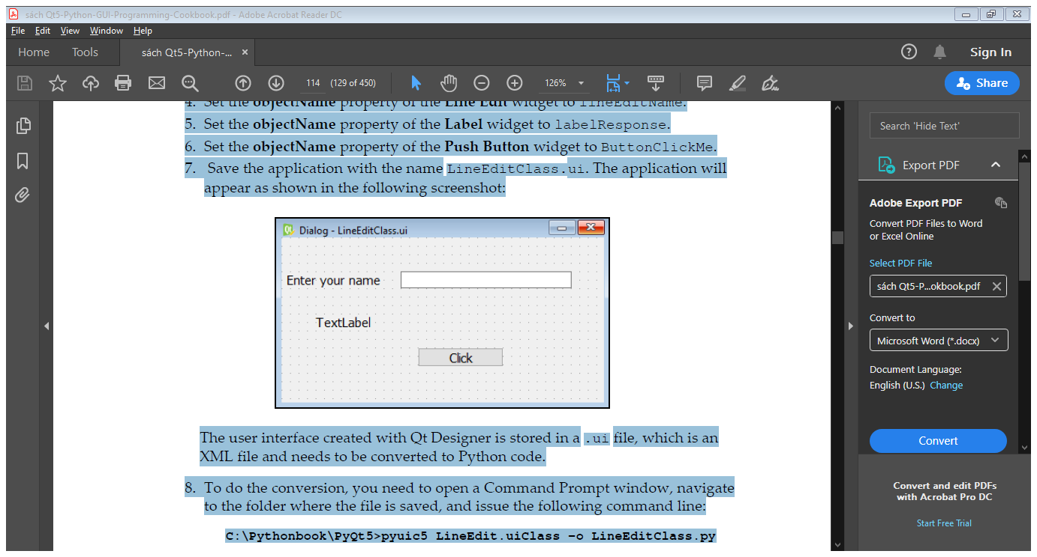
Sử Dụng Các Lớp Trong GUI
6. Đặt thuộc tính objectName của tiện ích Push Button thành ButtonClickMe.
7. Lưu ứng dụng với tên LineEditClass.ui. Ứng dụng sẽ xuất hiện như trong ảnh chụp màn hình sau:
Giao diện người dùng được tạo bằng Qt Designer được lưu trữ trong file .ui, đây là file XML và cần được chuyển đổi thành code Python.

Slide 13
Sử Dụng Các Lớp Trong GUI
8. Để thực hiện chuyển đổi, bạn cần mở cửa sổ Command Prompt, dẫn đến thư mục lưu file và đưa ra dòng lệnh sau:
C:\Pythonbook\PyQt5>pyuic5 LineEdit.uiClass -o LineEditClass.py
9. Xử lý code trước đó dưới dạng file tiêu đề và nhập code vào file mà bạn sẽ gọi thiết kế giao diện người dùng của nó.
10. Tạo một file Python khác có tên callLineEditClass.pyw và nhập code LineEditClass.py vào đó:

Slide 14
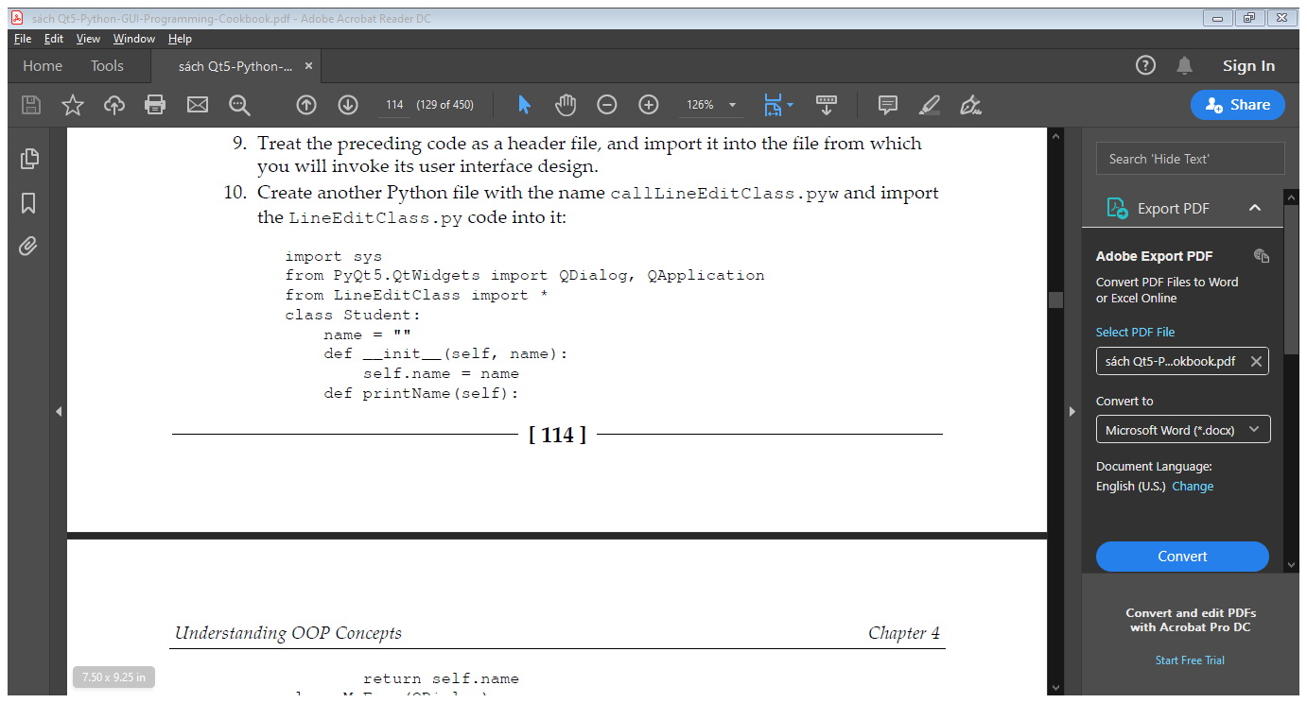
Sử Dụng Các Lớp Trong GUI

Slide 15
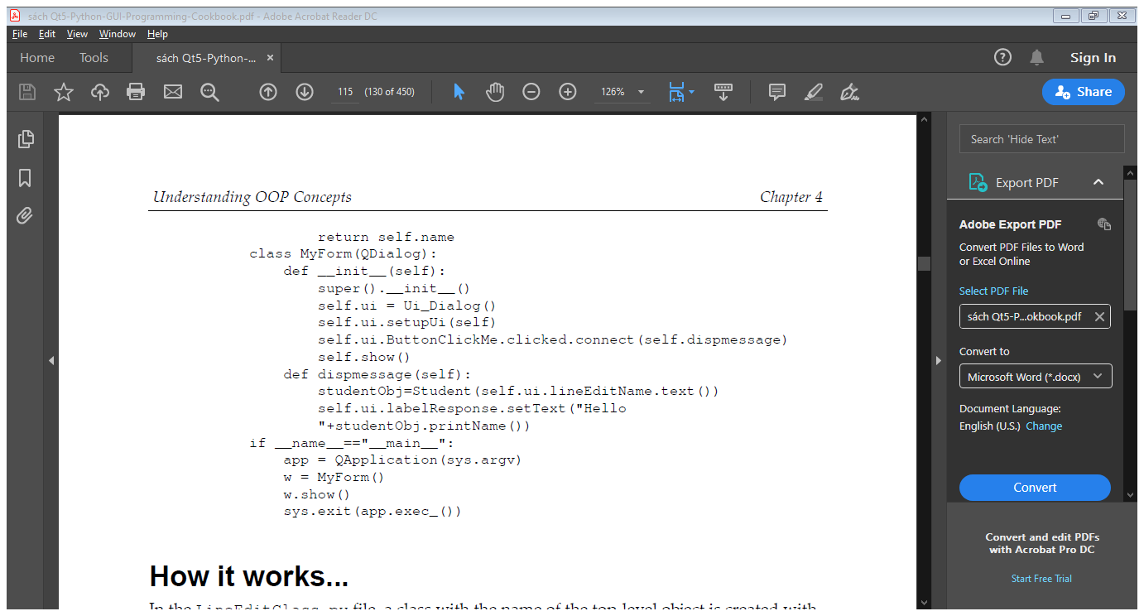
Sử Dụng Các Lớp Trong GUI

Slide 16
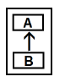
Sử Dụng Thừa Kế Đơn
Kế thừa đơn là loại thừa kế đơn giản nhất, trong đó một lớp được lấy từ một lớp đơn khác, như thể hiện trong sơ đồ sau:
Lớp B kế thừa lớp A. Ở đây, lớp A sẽ được gọi là siêu lớp hoặc lớp cơ sở và lớp B sẽ được gọi là lớp dẫn xuất hoặc lớp con.
Câu lệnh sau định nghĩa kế thừa đơn trong đó lớp Marks kế thừa lớp Student:
class Marks(Student):

Slide 17
Sử Dụng Thừa Kế Đơn
Để hiểu khái niệm thừa kế đơn thông qua một ví dụ đang chạy, hãy tạo một ứng dụng sẽ nhắc người dùng nhập code, name và history, geography marks của một Student và sẽ hiển thị chúng khi nhấp vào nút.
Code và name được nhập bởi người dùng sẽ được gán cho các thành viên của lớp có tên là Student. Các history và geography sẽ được gán cho các thành viên của lớp khác gọi là Marks. Để truy cập code và name , cùng với các history và geography, lớp Marks sẽ kế thừa lớp Student. Sử dụng tính kế thừa, thể hiện của lớp Marks sẽ truy cập và hiển thị code và name của lớp Student.

Slide 18
Sử Dụng Thừa Kế Đơn
Khởi chạy Qt Designer và tạo một ứng dụng mới dựa trên mẫu Dialog without Buttons bằng cách thực hiện các bước sau:
Trong ứng dụng, kéo và thả năm tiện ích Label, bốn tiện ích Line Edit và một tiện ích Push Button vào form.
Đặt thuộc tính text của bốn tiện ích Label thành Mã Student Code, Student Name, History Marks và Geography Marks.
Xóa thuộc tính text của tiện ích Label thứ năm, vì thuộc tính text của nó sẽ được đặt thông qua Code để hiển thị Code, Name và history, các geography marks.

Slide 19
Sử Dụng Thừa Kế Đơn
4. Đặt thuộc tính text của tiện ích Push Button thành Click.
5. Đặt thuộc tính objectName của bốn tiện ích Line Edit thành lineEditCode, lineEditName, lineEditHistoryMarks và lineEditGeographyMarks.
6. Đặt thuộc tính objectName của tiện ích Label thành labelResponse và thuộc tính objectName của tiện ích Push Button thành ButtonClickMe.
7. Lưu ứng dụng với tên demoSimpleInherribution.ui. Ứng dụng sẽ xuất hiện như trong ảnh chụp màn hình sau:

Slide 20
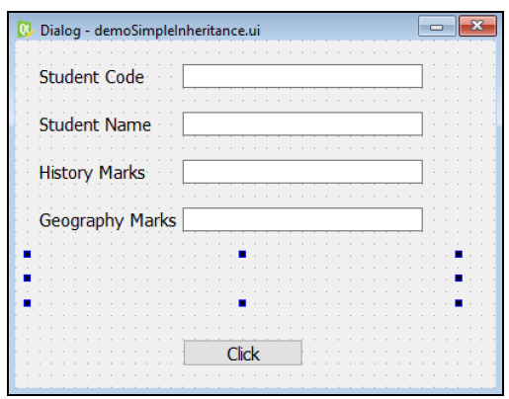
Sử Dụng Thừa Kế Đơn
File giao diện người dùng, demoSimpleInherribution.ui, là file XML và được chuyển đổi thành code Python bằng tiện ích pyuic5. Code trước sẽ được sử dụng làm file tiêu đề và sẽ được nhập vào file kịch bản Python khác, sẽ gọi thiết kế giao diện người dùng được xác định trong file demoSimpleInherribution.py.

Slide 21
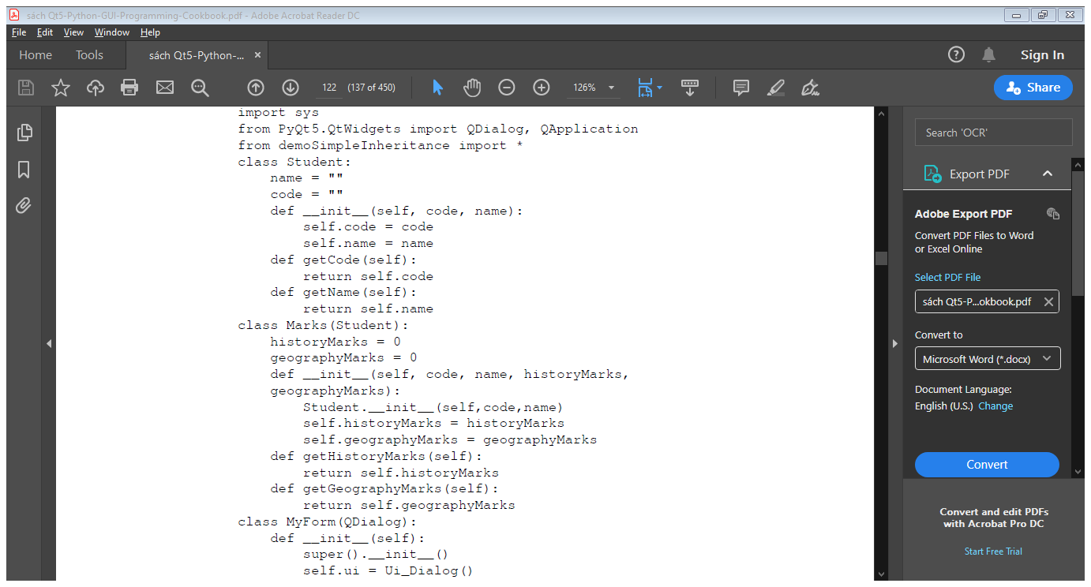
Sử Dụng Thừa Kế Đơn
8. Tạo một file Python khác với tên callSimpleInherribution.pyw và nhập code demoSimpleInherribution.py vào nó. Code trong tập lệnh Python callSimpleInherribution.pyw, như sau:

Slide 22

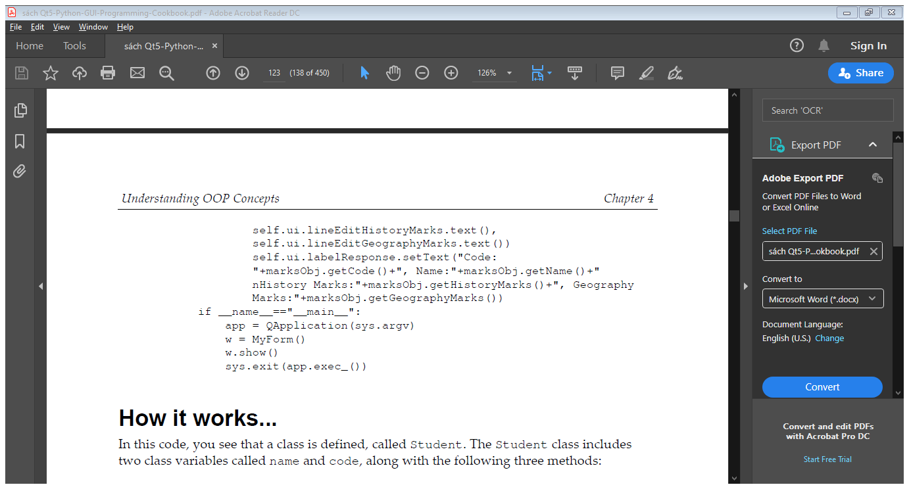
Sử Dụng Thừa Kế Đơn

Slide 23
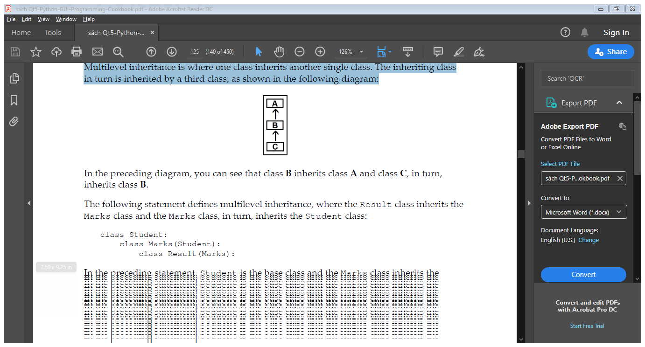
Sử Dụng Thừa Kế Đa Cấp
Kế thừa đa cấp là nơi một lớp kế thừa một lớp đơn khác. Lần lượt lớp kế thừa được kế thừa bởi lớp thứ ba, như thể hiện trong sơ đồ sau:
Trong sơ đồ trước, bạn có thể thấy rằng lớp B kế thừa lớp A và lớp C lần lượt kế thừa lớp B.
Câu lệnh sau định nghĩa thừa kế đa cấp, trong đó lớp Result kế thừa lớp Marks và lớp Marks lần lượt kế thừa lớp Student:

Slide 24
Sử Dụng Thừa Kế Đa Cấp
class Student:
class Marks(Student):
class Result(Marks):
Để hiểu khái niệm thừa kế đa cấp, hãy tạo một ứng dụng sẽ nhắc người dùng nhập code, name, history marks và geography marks của một sinh viên và sẽ hiển thị tổng số điểm và tỷ lệ phần trăm khi nhấp vào nút. Tổng số điểm sẽ là tổng số của history marks và geography marks. Giả sử điểm tối đa là 100, công thức tính tỷ lệ phần trăm là: tổng số điểm / 200 * 100.

Slide 25
Sử Dụng Thừa Kế Đa Cấp
Code và name được nhập bởi người dùng sẽ được gán cho các thành viên của lớp có tên là Student. Các history và geography sẽ được gán cho các thành viên của lớp khác gọi là Marks. Để truy cập code và name cùng với history và geography, lớp Marks sẽ kế thừa lớp Student. Sử dụng sự kế thừa đa cấp này, thể hiện của lớp Marks sẽ truy cập code và name của lớp Student. Để tính tổng điểm và tỷ lệ phần trăm, một lớp nữa được sử dụng, được gọi là lớp Result. Lớp Result sẽ kế thừa lớp Marks. Do đó, thể hiện của lớp Result có thể truy cập vào các thành viên của lớp Marks, cũng như các lớp của lớp Student. Lớp Result có hai thành viên lớp, TotalMarks và percentage.

Slide 26
Sử Dụng Thừa Kế Đa Cấp
Thành viên lớp TotalMarks sẽ được chỉ định tổng của historyMarks và geographyMarks thành viên của lớp Marks. Percentage thành viên sẽ được chỉ định percentage có được trên cơ sở history và geography.
Trong tất cả, có ba lớp được đặt tên là Student, Marks và Result, trong đó lớp Result sẽ kế thừa lớp Marks và lớp Marks sẽ lần lượt kế thừa lớp Student. Do đó, các thành viên của lớp Result có thể truy cập vào các thành viên của lớp Marks cũng như những thành viên của lớp Student. Dưới đây là quy trình từng bước để tạo ứng dụng này:

Slide 27
Sử Dụng Thừa Kế Đa Cấp
Khởi chạy Qt Designer và tạo một ứng dụng mới dựa trên mẫu Dialog without Buttons.
Kéo và thả sáu tiện ích Label, sáu tiện ích Line Edit và một tiện ích Push Button vào form.
Đặt thuộc tính text của sáu tiện ích Label thành Student Code, Student Name,History Marks, Geography Marks, Total, Percentage.
Đặt thuộc tính text của tiện ích Push Button thành Click.
Đặt thuộc tính objectName của sáu tiện ích Line Edit thành lineEditCode, lineEditName, lineEditHistoryMarks, lineEditGeographyMarks, lineEditTotal và lineEditPercentage.

Slide 28
Sử Dụng Thừa Kế Đa Cấp
6. Đặt thuộc tính objectName của tiện ích Push Button thành ButtonClickMe.
7. Vô hiệu hóa các hộp lineEditTotal và lineEditPercentage bằng cách bỏ chọn thuộc tính Enable từ cửa sổ Property Editor. Các widget lineEditTotal và lineEditPercentage bị vô hiệu hóa vì các giá trị trong các hộp này sẽ được gán thông qua mã và chúng tôi không muốn người dùng thay đổi giá trị của chúng.
8. Lưu ứng dụng với tên demoMultilevelInherribution.ui. Ứng dụng sẽ xuất hiện như trong ảnh chụp màn hình sau:

Slide 29
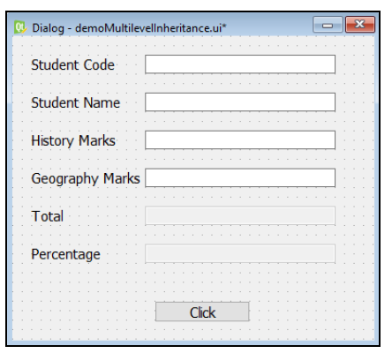
Sử Dụng Thừa Kế Đa Cấp
File giao diện người dùng, demoMultilevelInherribution.ui, là một file XML và được chuyển đổi thành code Python bằng cách sử dụng tiện ích pyuic5. File demoMultilevelInherribution.py sẽ được sử dụng làm file tiêu đề và sẽ được nhập vào một file Python khác, sẽ sử dụng GUI được tạo trong demoMultilevelInherribution.py.

Slide 30
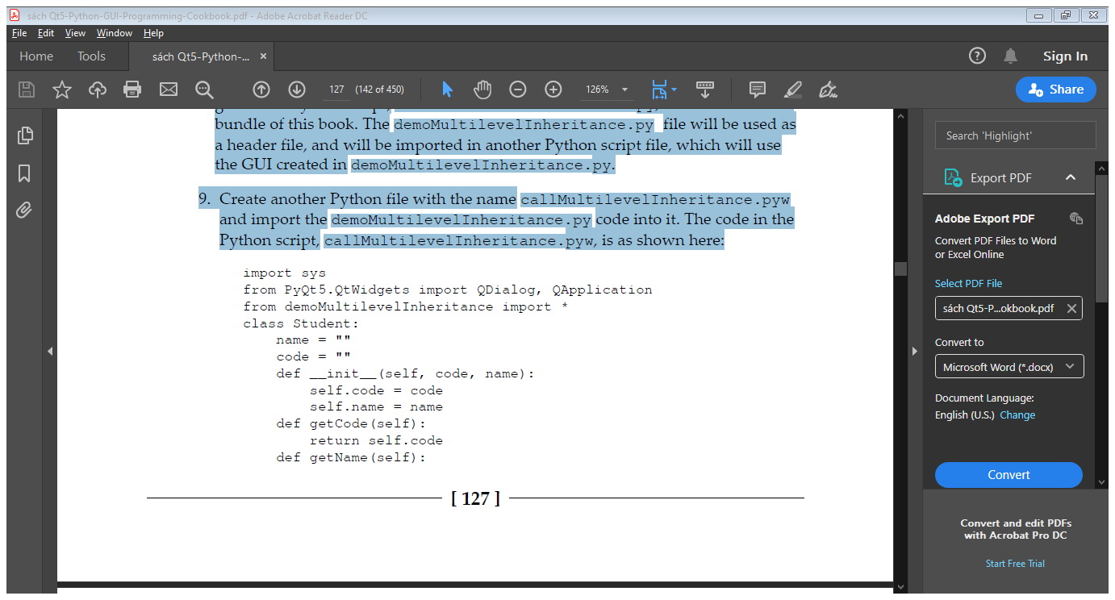
Sử Dụng Thừa Kế Đa Cấp
9. Tạo một file Python khác với tên callMultilevelInherribution.pyw và nhập code demoMultilevelInherribution.py vào nó. Code trong tập lệnh Python là callMultilevelInherribution.pyw, như được hiển thị ở đây:

Slide 31

Sử Dụng Thừa Kế Đa Cấp

Slide 32
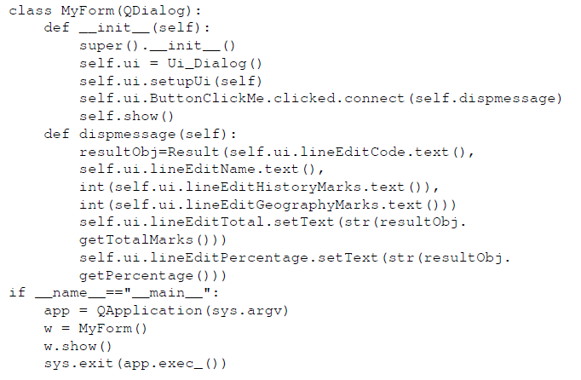
Sử Dụng Thừa Kế Đa Cấp

Slide 33
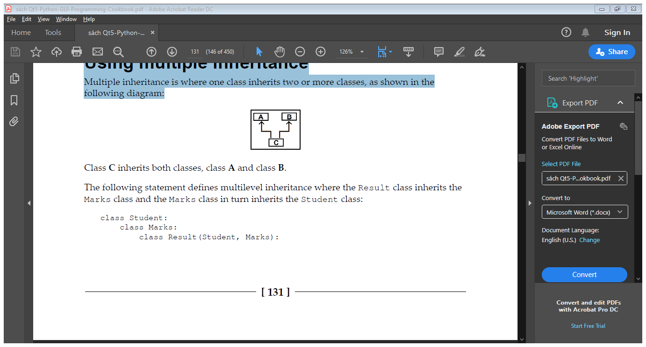
Sử Dụng Nhiều Kế Thừa
Đa kế thừa là nơi một lớp kế thừa hai hoặc nhiều lớp, như thể hiện trong sơ đồ sau:
Lớp C kế thừa cả lớp A và lớp B.
Câu lệnh sau định nghĩa thừa kế đa cấp, trong đó lớp Result kế thừa lớp Marks và lớp Marks lần lượt kế thừa lớp Student:

Slide 34
Sử Dụng Nhiều Kế Thừa
class Student:
class Marks:
class Result(Student, Marks):
Để hiểu khái niệm thừa kế đa cấp trên thực tế, hãy tạo một ứng dụng sẽ nhắc người dùng nhập code, name, history marks và geography marks của một student và sẽ hiển thị tổng số điểm và tỷ lệ phần trăm khi nhấp vào nút. Tổng số điểm sẽ là tổng số của history marks và geography marks. Giả sử điểm tối đa cho mỗi điểm là 100, công thức tính tỷ lệ phần trăm là: tổng số điểm / 200 * 100.

Slide 35
Sử Dụng Nhiều Kế Thừa
Code và name được nhập bởi người dùng sẽ được gán cho các thành viên của lớp có tên là Student. Các history và geography sẽ được gán cho các thành viên của lớp khác gọi là Marks.
Để truy cập code, name, history và geography marks lớp Result sẽ kế thừa cả hai lớp Student cũng như lớp Marks. Sử dụng nhiều kế thừa này, thể hiện của lớp Result có thể truy cập code và name của lớp Student, cũng như các biến lớp historyMarks và geographyMarks của lớp Marks. Nói cách khác, bằng cách sử dụng nhiều kế thừa, thể hiện của lớp Result có thể truy cập các thành viên lớp của lớp Marks, cũng như các lớp của lớp Student. Lớp Result

Slide 36
Sử Dụng Nhiều Kế Thừa
có hai thành viên lớp, TotalMarks và tỷ lệ phần trăm. Thành viên của lớp TotalMarks sẽ được chỉ định tổng của historyMarks và geographyMarks thành viên của lớp Marks. Tỷ lệ thành viên sẽ được chỉ định tỷ lệ phần trăm có được trên cơ sở history và geography marks.
Chúng ta hãy hiểu thông qua quy trình từng bước cách áp dụng kế thừa đa cấp cho ba lớp, Student, Marks và Result. Lớp Result sẽ kế thừa cả hai lớp, Student và Marks. Các bước này giải thích cách các thành viên của lớp Result có thể truy cập vào các thành viên của lớp Student và Marks thông qua kế thừa đa cấp:

Slide 37
Sử Dụng Nhiều Kế Thừa
Khởi chạy Qt Designer và tạo một ứng dụng mới dựa trên mẫu Dialog without Buttons.
Trong ứng dụng, kéo và thả sáu tiện ích Label, sáu tiện ích Line Edit và một tiện ích Push Button vào form.
Đặt thuộc tính text của sáu tiện ích Label thành Student Code, Student Name, History Marks, Geography Marks, Total, and Percentage.
Đặt thuộc tính text của tiện ích Push Button thành Click.

Slide 38
Sử Dụng Nhiều Kế Thừa
5. Đặt thuộc tính objectName của sáu tiện ích Line Edit thành lineEditCode, lineEditName, lineEditHistoryMarks, lineEditGeographyMarks, lineEditTotal và lineEditPercentage.
6. Đặt thuộc tính objectName của tiện ích Push Button thành ButtonClickMe.
7. Vô hiệu hóa các hộp lineEditTotal và lineEditPercentage bằng cách bỏ chọn thuộc tính Enable từ cửa sổ Property Editor. Các hộp lineEditTotal và lineEditPercentage bị vô hiệu hóa vì các giá trị trong các hộp này sẽ được gán thông qua code và chúng ta không muốn người dùng thay đổi giá trị của chúng.

Slide 39
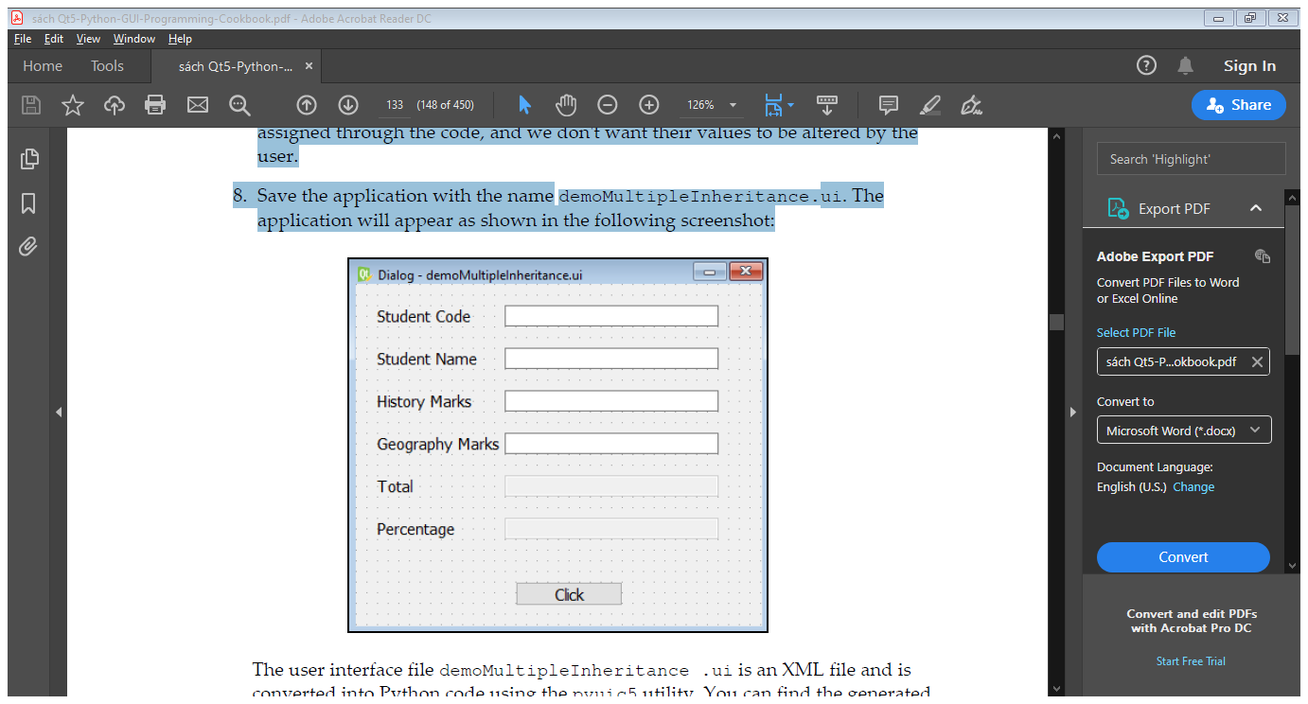
Sử Dụng Nhiều Kế Thừa
8. Lưu ứng dụng với tên demoMult MônInherribution.ui. Ứng dụng sẽ xuất hiện như trong ảnh chụp màn hình sau:

Slide 40
Sử Dụng Nhiều Kế Thừa
File giao diện người dùng demoMult MônInherribution .ui là một file XML và được chuyển đổi thành code Python bằng tiện ích pyuic5. File demoMult MônInherribution.py sẽ được sử dụng làm file tiêu đề và sẽ được nhập vào một tập lệnh Python khác, sẽ gọi GUI được tạo trong file demoMult MônInherribution.py.
9. Tạo một file Python khác với tên callMult MônInherribution.pyw và nhập code demoMult MônInherribution.py vào đó:

Slide 41
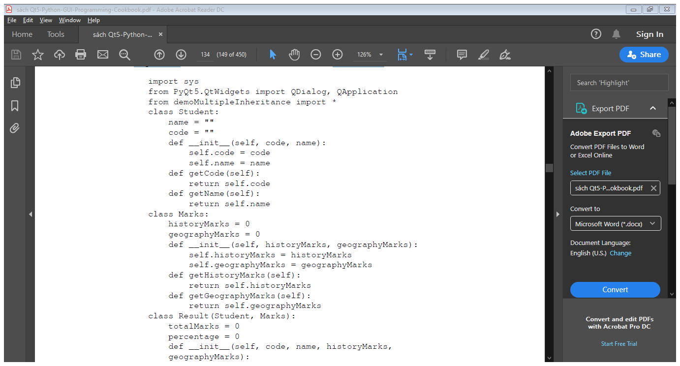
Sử Dụng Nhiều Kế Thừa

Slide 42
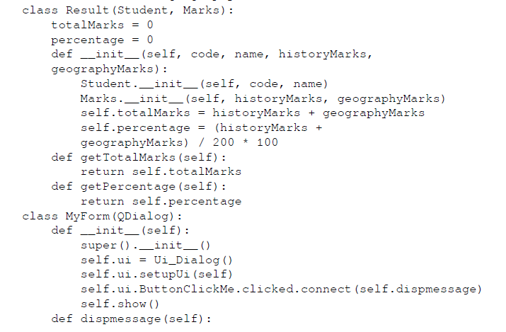
Sử Dụng Nhiều Kế Thừa

Slide 43
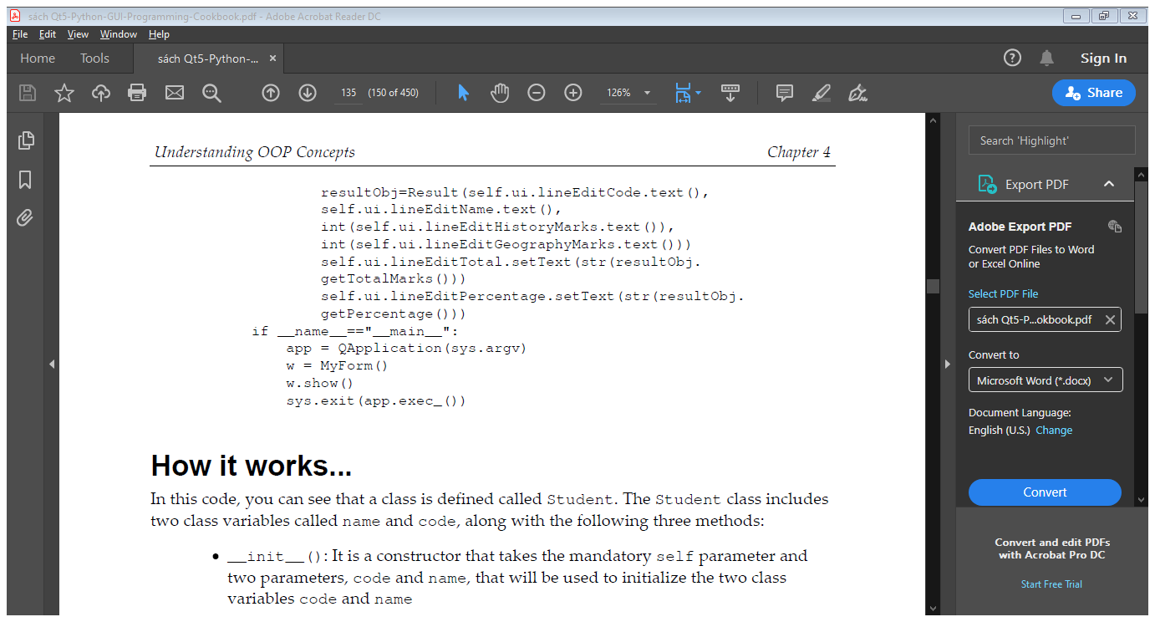
Sử Dụng Nhiều Kế Thừa

